Slide 1
Úřad vlády České republiky
Odbor podpory Rady pro výzkum, vývoj a inovace
Metodika 2017+ po pěti letech: Zkušenosti, reflexe a další vývoj Prof. Ing. Štěpán Jurajda, Ph.D.
16.5. 2023

Slide 2
Hodnocení na národní úrovni
Modul 1
hodnocení vybraných výsledků nástrojem vzdálených recenzí
Počet výsledků předkládaných do M1 koreluje s výší institucionální podpory
Modul 2
bibliometrická analýza výsledků typu Jimp, JSc podle mezinárodně uznávaných standardních postupů
členění výstupů: oborové zprávy, zprávy pro VO, WoS a doplňkově Scopus
Výstupy národního hodnocení jsou veřejně dostupné na hodnoceni.rvvi.cz; interaktivní zobrazování výstupů na m17.rvvi.cz
Moduly 3-5
Hodnocení provádějí poskytovatelé

Slide 3
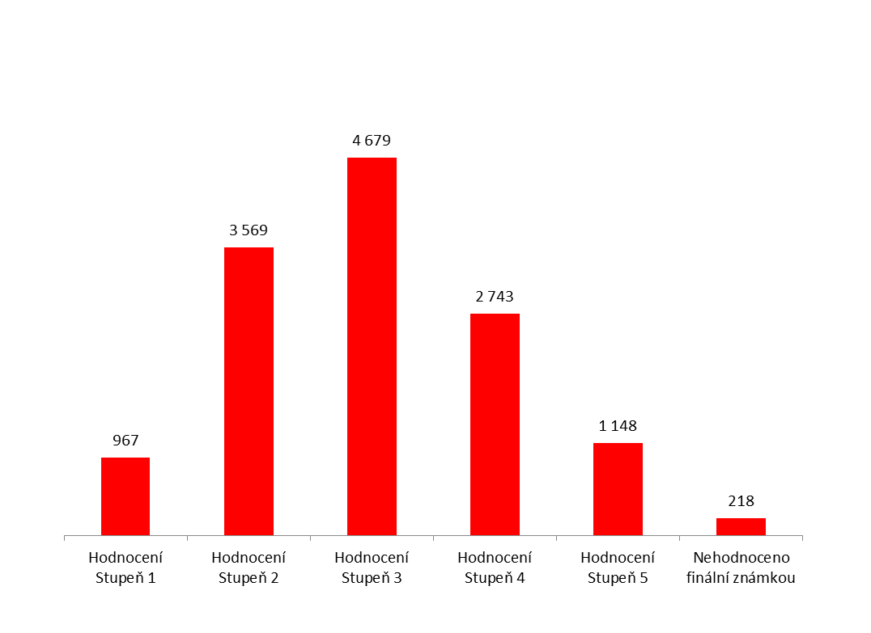
Základní statistika v M1 za pět let hodnocení
Za pětileté období celkem 13324 předložených výsledků
8308 výsledků z VŠ, 2279 z AV ČR, 2737 z rezortních VO
7760 (Přínos k poznání), 5564 (Společenská relevance)
7.5% (3 hodnocení) 84% (2), 4% (1), 4.5% (0)
(Statistika pouze z H21)
Více než 28000 hodnocení vzdálených hodnotitelů
Aktuálně v databázi zhruba 1500 hodnotitelů
Zahraničních méně než 10% (nejvíce v OP1)
30% výsledků v českém jazyce
2.96

Slide 4
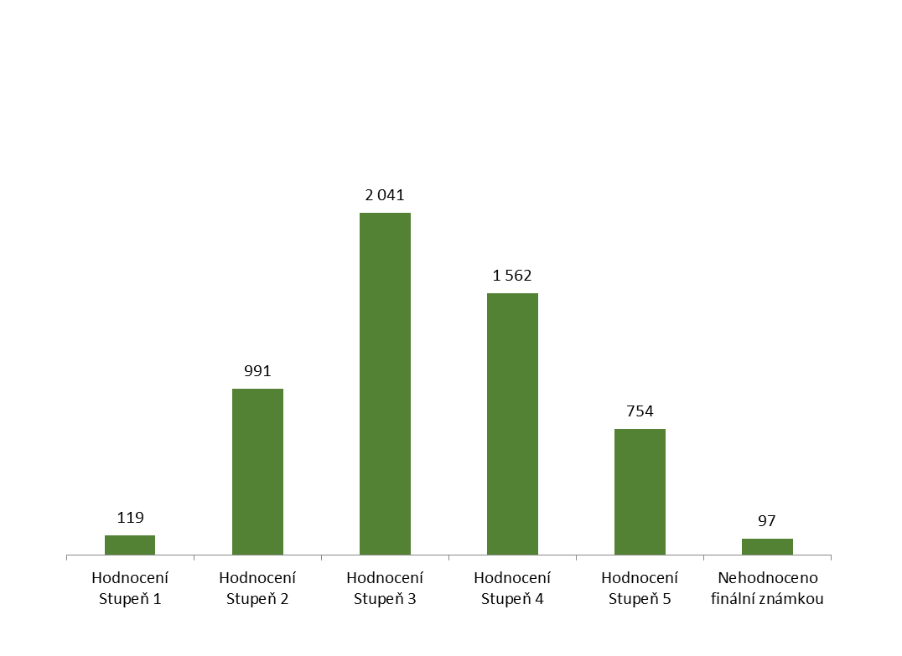
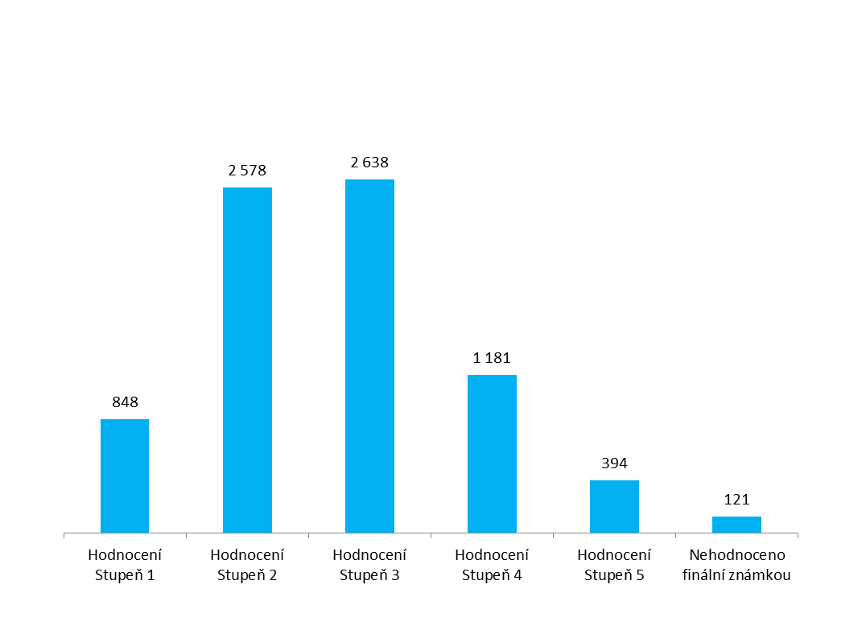
Dvě kritéria hodnocení
Společenská relevance
Přínos k poznání
3.33
2.70
Průměrné hodnocení podle kritéria Společenská relevance je o 0.6 stupně horší než podle kritéria Přínos k poznání
Problémy s kvalitou hodnocení aplikovaných výsledků, v roce 2019 ustavena pracovní skupina, která vedla k implementaci „Příručky pro hodnotitele…“ (finální verze schválena 30.4. 2021)

Slide 5
Zlepšování kvality hodnocení - Hodnotitelé
Základní pravidla pro hodnotitele (poprvé v H20, hodnotitel vidí vždy)
Rozšířená pravidla a PowerPoint prezentace pro hodnotitele (H22)
Rozšiřování databáze hodnotitelů
Odborníci z (české) aplikační sféry
Umělecké vysoké školy
Obranný a bezpečnostní výzkum
Vztah panelista – hodnotitel
Zdůrazněna nutnost posudky detailně číst a vracet hodnotitelům k přepracování
Vícestupňová kontrola hodnocení (panelista – předseda – koordinátor – garant KHV)

Slide 6
Krize hodnotitelů…
Stop the peer-review treadmill. I want to get off
Nature 614, 581-583 (2023)
The increasing problems with reviewer fatigue and distrust need to be considered
G. Sivertsen, The new European reform of research assessment, R-QUEST Policy Brief no. 7 (2022)

Slide 7
Zlepšování kvality hodnocení - Panely
Detailní školení panelistů a předsedů panelů před hodnocením
Zvýšení počtu panelistů v některých panelech
Max. 100 výsledků na jednoho panelistu
Důraz na panelové hodnocení ve sporných případech
Nízký podíl instituce na výsledku (hodnocení „N“, zavedeno od H19)
Udělení nejnižšího hodnocení
Nekvalitní
„Technická 5“, zavedeno od H22 za účelem odlišení nekvalitního výsledku od nedodání podkladů
Hodnocení N je rezervováno pro případ, kdy podíl předkládající VO na výsledku není dostatečný
Vztah panelista – hodnotitel
Zdůrazněna nutnost posudky detailně číst a vracet hodnotitelům k přepracování
Vícestupňová kontrola hodnocení (panelista – předseda – koordinátor – garant KHV

Slide 8
Zdůvodnění přínosu výsledku
Nevhodné/nejasné:
The turnover in the area of the paper presented article (which was the initial result in this subsequently widely applied area), including the results of both contract and collaborative research and research projects, exceeding 15 million CZK.
Správné:
The results described in the presented article have led to contract and collaborative research with companies XX and YY, in total exceeding 15 million CZK.
…na trh bylo dodáno 189 ks modulů, což představuje 1160 m² instalované membrány…

Slide 9
Modul M2
Bibliometrické profily VO
V každém FORDu výsledky rozděleny do kvartilů podle AIS časopisů, kde byly publikovány (D1, Q1, Q2, Q3, Q4)
V některých panelech ještě doplňková analýza z databáze Scopus
Nakonec odmítnuto všemi panely s výjimkou OP6 (Humanitní vědy)
Od H21 navíc doplňková analýza autorů z RIV
Poskytuje hrubý odhad „oborové kapacity“ dané instituce
Do budoucna postupné snižování váhy M2
Do jisté míry manipulovatelný
Nezasahuje rovnoměrně všechny oborové skupiny
Problematický ve světle aktuální nadprodukce vědeckých výsledků (důsledek Open Access)

Slide 10
Modul M2: Bibliometrické profily a Q4…
Zákaz publikování v časopisech zařazených do Q4?
V rozumné míře v pořádku, panelisté by se měli dívat, v jakých Q4 časopisech daná instituce publikuje (lokální časopisy v češtině, specifické obory…)
Vědecké publikování v českém jazyce je žádoucí pro zachování/rozvoj české vědecké terminologie
Je v plánu zařazení do Modulu 3 (Společenská relevance)
Lokální časopisy WoS vs. non-WoS (např. Chemické listy vs. Čs. Čas. Fyz.)
Problém „malých oborů“ (např. jaderná chemie)
Časopisy zaměřené na tyto obory často nemají šanci proniknout do vyšších kvartilů (Q1/Q2)

Slide 11
Open Access a M17+
Problém s expanzí OA časopisů
Nízká kvalita peer-review procesu, nedůvěryhodné
Zásadní rozpor: OA často vyžadován poskytovateli (Horizon, EU,…) vs. OA v časopisech pochybné kvality
Nelze posuzovat bibliometricky, jediná možnost je přímá kontrola/hodnocení konkrétních výstupů
Kapacitně neřešitelné
Doporučení KHV k publikování v časopisech nakladatelství MDPI:
KHV nezpochybňuje kvalitu některých časopisů vydávaných nakladatelstvím MDPI, zejména těch, které byly založeny před více než deseti lety, mají ve svých oborových skupinách již zavedené místo a často patří do prvního kvartilu v daném oboru. Nicméně upozorňujeme na problematické vydavatelské praktiky MDPI spočívající ve vydávání obrovského množství speciálních čísel. KHV nabádá k obezřetnosti jak při zasílání publikací do těchto speciálních čísel, tak zejména při přijímání výzev k editaci speciálních čísel v nakladatelství MDPI. KHV bude v budoucnu usilovat o monitoring publikační aktivity ve speciálních číslech MDPI jako dalšího podpůrného parametru vstupujícího do bibliometrického hodnocení výsledků výzkumných organizací.

Slide 12
Výhled do budoucnosti

Slide 13
Přistoupení k Dohodě o reformě hodnocení výzkumu
Agreement on Reforming Research Assessment (červenec 2022; EUA, EK, pracovní skupiny,…)
Přistoupením se M17+ (RVVI) zavazuje dodržovat principy hodnocení popsané v Dohodě
V převážné většině principů je M17+ již v souladu
Kritická a dominantní role peer-review hodnocení, ústup od mechanických hodnocení založených na parametrických výpočtech, minimalizace vstupu bibliometrických parametrů do hodnocení
Z českých VŠ zatím přistoupily UK, MU, VUT a VŠCHT
Mimo VŠ pak MŠMT, AV, NTK a GAČR

Slide 14
Výhledy do budoucna
Pro zvýšení objektivity hodnocení je nutné znát velikost (i oborovou) hodnocených VO a charakter oboru na VO (aplikace vs. Základní výzkum)
Informace o počtech autorů v oborech (RIV)
Oborové kapacity (zatím pouze VŠ, nejsou absolutní, pouze relativní)
Hodnocení primárně založené na počtech nejkvalitnějších výstupů vzhledem k (oborové) velikosti hodnocené VO
Nutnost znalosti absolutních oborových kapacit
Řeší i problém hodnocení humanitních oborů
Řeší problém základního vs. aplikovaného výzkumu (za předpokladu znalosti mise dané VO) – srovnávání srovnatelných typů výstupů (jablek) navzájem
Rozšíření parametrů hodnocení
Citační analýzy pro M2
Úspěšnost v prestižních grantových soutěžích v M2
Specifika pro hodnocení humanitních oborů (zejména M1)

Slide 15
Oborové kapacity

Slide 16
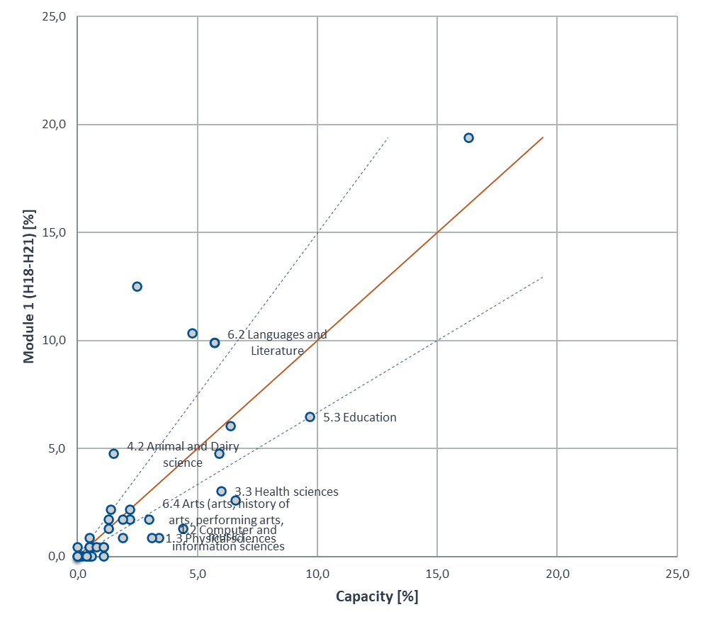
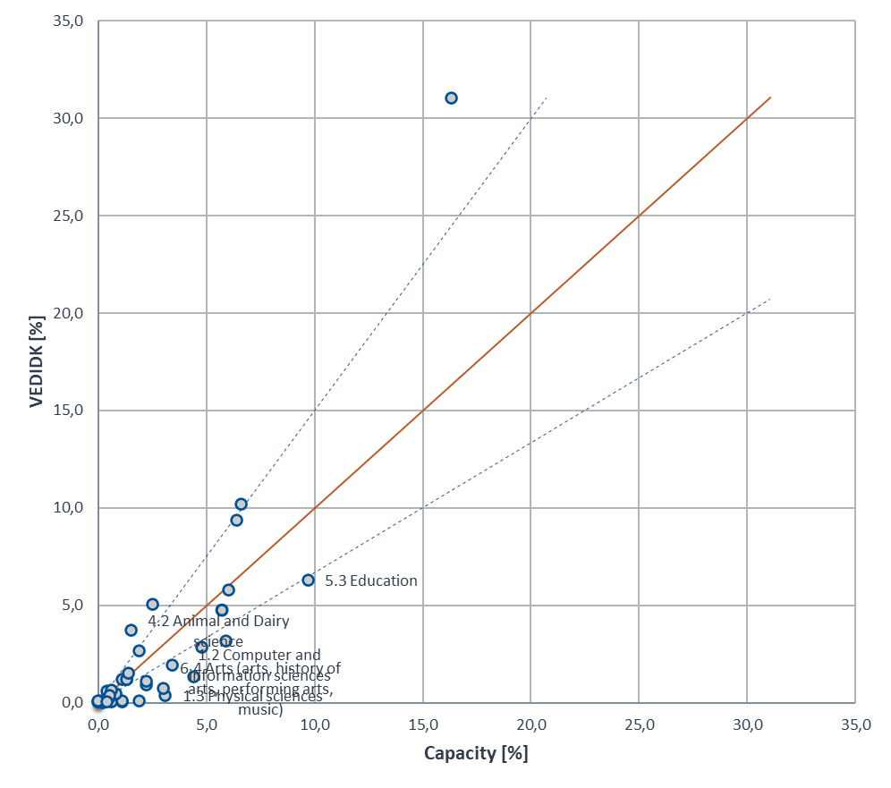
Příklady využití
Korelace s oborovou strukturou výsledků zasílaných do M1
Korelace s oborovou strukturou autorů v RIV

Slide 17
Výhledy do budoucna, k diskuzi o změnách…
Interval hodnocení
Je třeba hodnotit všechny každý rok?
Rozdělit hodnocení po segmentech (VŠ, AV ČR, rezorty) a každý segment hodnotit zvlášť (časové oddělení hodnocení jednotlivých segmentů)
Nižší zátěž pro jednotlivé VO (hodnocení není každý rok)
Možnost „přizpůsobení“ databáze hodnotitelů jednotlivým segmentům (posílit mezinárodní hodnocení v segmentech VŠ/AV, naopak posílit vliv lokálních hodnotitelů z aplikovaného výzkumu pro hodnocení rezortních VO)
Změna slovního vyjádření stupnice hodnocení (Přínos k poznání)
Přechod od mezinárodního vs. národního dopadu k obecnému vlivu výsledku na obor
Výsledek řeší v oboru problém, který dlouho odolával řešení, a přináší zásadní průlom…
Výsledek otevírá zcela nové směry výzkumu v oboru…
Výsledek přispívá k řešení problému v oboru doplňkovými daty….
Výsledek představuje pouze inkrementální posun (např. další vzorek zkoumaný známou a osvědčenou metodou)…
Vyjasnění obsahu M2 a M3
Kam patří granty, smluvní výzkum, prostředky z doplňkové činnosti…

